Slide 1



A2
THE TIME
Әр сағаттың астына уақытты жазыңыз.
03:00
05:10
07:05
01:50
04:55
10:35
11:30
06:40
01:45
08:15
12:35
09:20

Slide 2

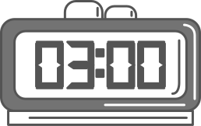
A2
THE TIME
Write the time under each clock.
03:00
05:10
07:05
01:50
04:55
10:35
11:30
06:40
01:45
08:15
12:35
09:20

